Slide 1


TECNOLÓGICO NACIONAL DE MÉXICO
INSTITUTO TECNOLÓGICO DE FRONTERA COMALAPA
UNIDAD VENUSTIANO CARRANZA
“INGENIERÍA EN SISTEMAS COMPUTACIONALES”
“SIMULACION”
QUINTO SEMESTRE
ACTIVIDAD
PRUEBAS DEL ECENARIO ACTUAL Y DEL ECENARIO MEJORADO
PROFESOR
ING. FRANCISCO JAVIER VELÁZQUEZ MINGO
4 DE OCTUBRE DEL 2026 VENUSTIANO CARRANZA, CHIAPAS
NOMBRE DEL ALUMNO | MATRICULA
ROBERTO CARLOS CAHUARE MORENO | 241260048

Slide 2
INTRODUCCIÓN
La simulación de procesos es una herramienta metodológica fundamental en la gestión de operaciones, ya que permite modelar sistemas del mundo real para analizar su comportamiento dinámico bajo diferentes condiciones. En el ámbito de la gestión de talleres y centros de servicio tecnológico, la optimización del flujo de trabajo es clave para garantizar la eficiencia operativa. Mediante el uso de herramientas de modelado y simulación, este proyecto evalúa el rendimiento operativo de un taller de electrónica procesando un lote de dispositivos con una tasa de error o re-trabajo del 20%. A través de la comparación sistemática entre el escenario actual y un escenario mejorado enfocado en la reasignación de recursos y capacidad técnica, es posible evidenciar el impacto directo de las decisiones estratégicas sobre los tiempos de ciclo, la formación de colas, los niveles de utilización del personal y la disipación de cuellos de botella.

Slide 3
JUSTIFICACIÓN
En la práctica profesional y académica, los procesos productivos o de servicio suelen presentar ineficiencias ocultas que no son evidentes a simple vista. Modificar la capacidad operativa de un taller en un entorno real conlleva costos financieros, riesgos de interrupción y pérdida de productividad. Por ello, la simulación de programas y procesos se vuelve indispensable: permite experimentar en un entorno virtual y seguro para justificar la necesidad de cambios estructurales. Analizar métricas cuantitativas como los tiempos totales de procesamiento, la reducción de colas en las estaciones de trabajo, el balance en la utilización del personal técnico y la resolución de cuellos de botella críticos (específicamente en el área de reparación) proporciona la evidencia empírica y formal necesaria para respaldar propuestas de mejora continua.

Slide 4
OBJETIVOS
Objetivo General: Evaluar y comparar el desempeño operativo de un taller de electrónica entre el escenario actual y un escenario mejorado mediante pruebas de simulación de procesos, con el fin de demostrar el impacto de la optimización de recursos en la eficiencia global del sistema.
Objetivos Específicos:
Medir y contrastar los tiempos totales de completitud y los tiempos promedio de procesamiento de los dispositivos en ambos escenarios.
Analizar el comportamiento de las colas y filas de espera acumuladas en las diferentes estaciones del flujo de trabajo.
Examinar los niveles de utilización del personal técnico asignado para identificar desbalances en las cargas de trabajo.
Identificar y evaluar la mitigación de los cuellos de botella operativos, especialmente en las etapas de mayor exigencia como la reparación y el re-trabajo.

Slide 5
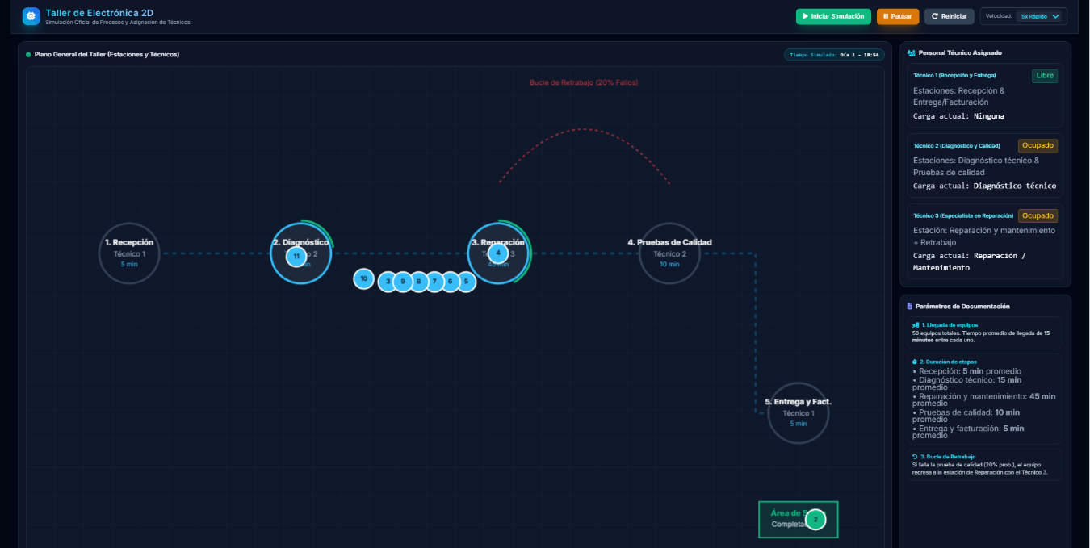
ECENARIO ACTUAL DEL TALLER DE ELECTRONICA
En la simulación del escenario actual del taller de electrónica, se observa en ejecución la distribución de los recursos individuales (Técnico 1 en Recepción y Entrega, Técnico 2 en Diagnóstico y Pruebas de Calidad, y Técnico 3 en Reparación), mostrando de forma gráfica las filas de espera acumuladas entre las estaciones (como se aprecia en el flujo hacia la etapa de reparación) y un total de 2 equipos completados en el área de salida.

Slide 6
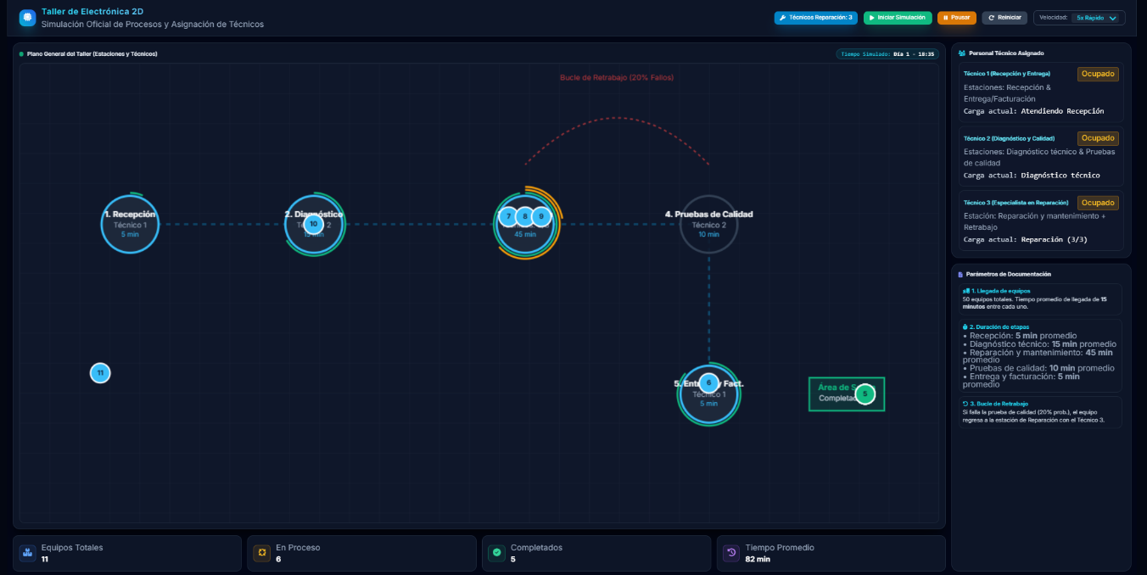
ECENARIO MEJORADO DEL TALLER DE ELECTRONICA
En la simulación del escenario mejorado del taller de electrónica, se observa en ejecución la optimización de los recursos (como la asignación de múltiples técnicos especializados en la estación de reparación), lo que permite procesar los equipos con mayor fluidez, reducir drásticamente las filas de espera acumuladas y alcanzar un rendimiento superior reflejado en los equipos completados en el área de salida.

Slide 7
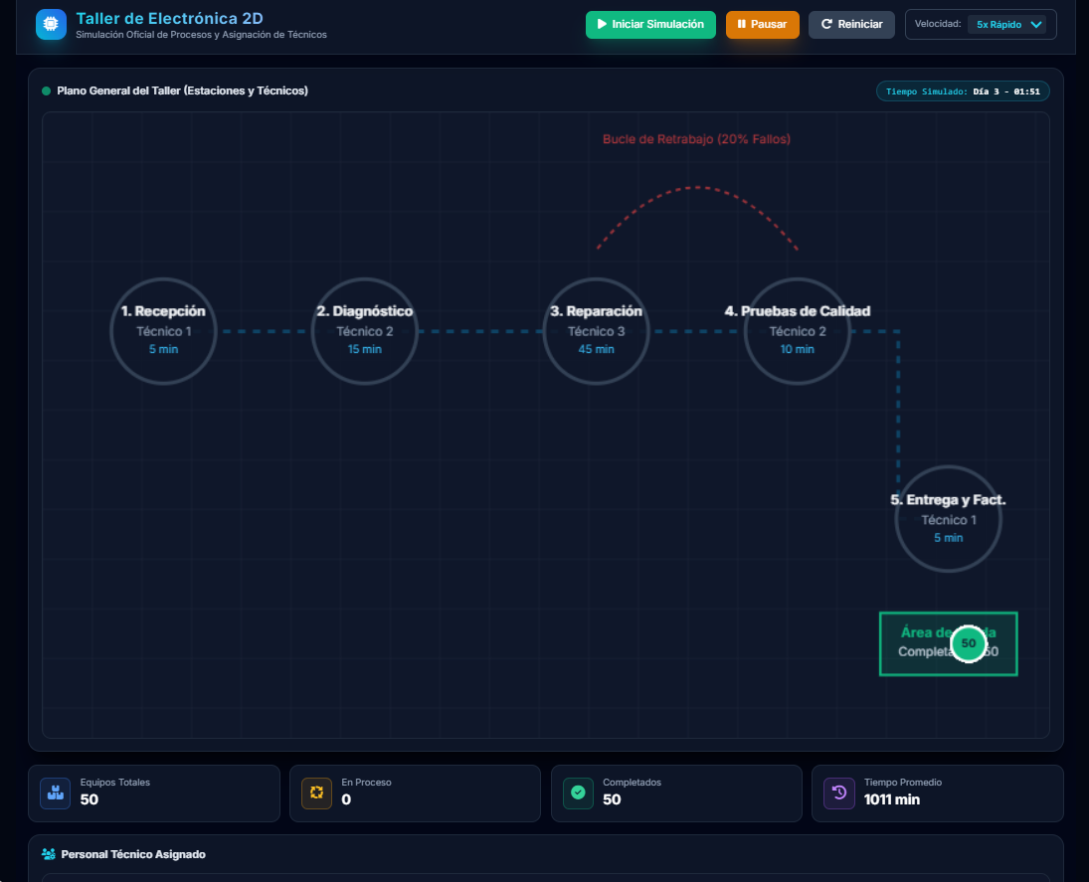
COMPARACIÓN DE TIEMPOS ECENARIO ACTUAL
En la simulación del escenario mejorado del taller de electrónica, se observa en ejecución la optimización de los recursos (como la asignación de múltiples técnicos especializados en la estación de reparación), lo que permite procesar los equipos con mayor fluidez, reducir drásticamente las filas de espera acumuladas y alcanzar un rendimiento superior reflejado en los equipos completados en el área de salida.

Slide 8
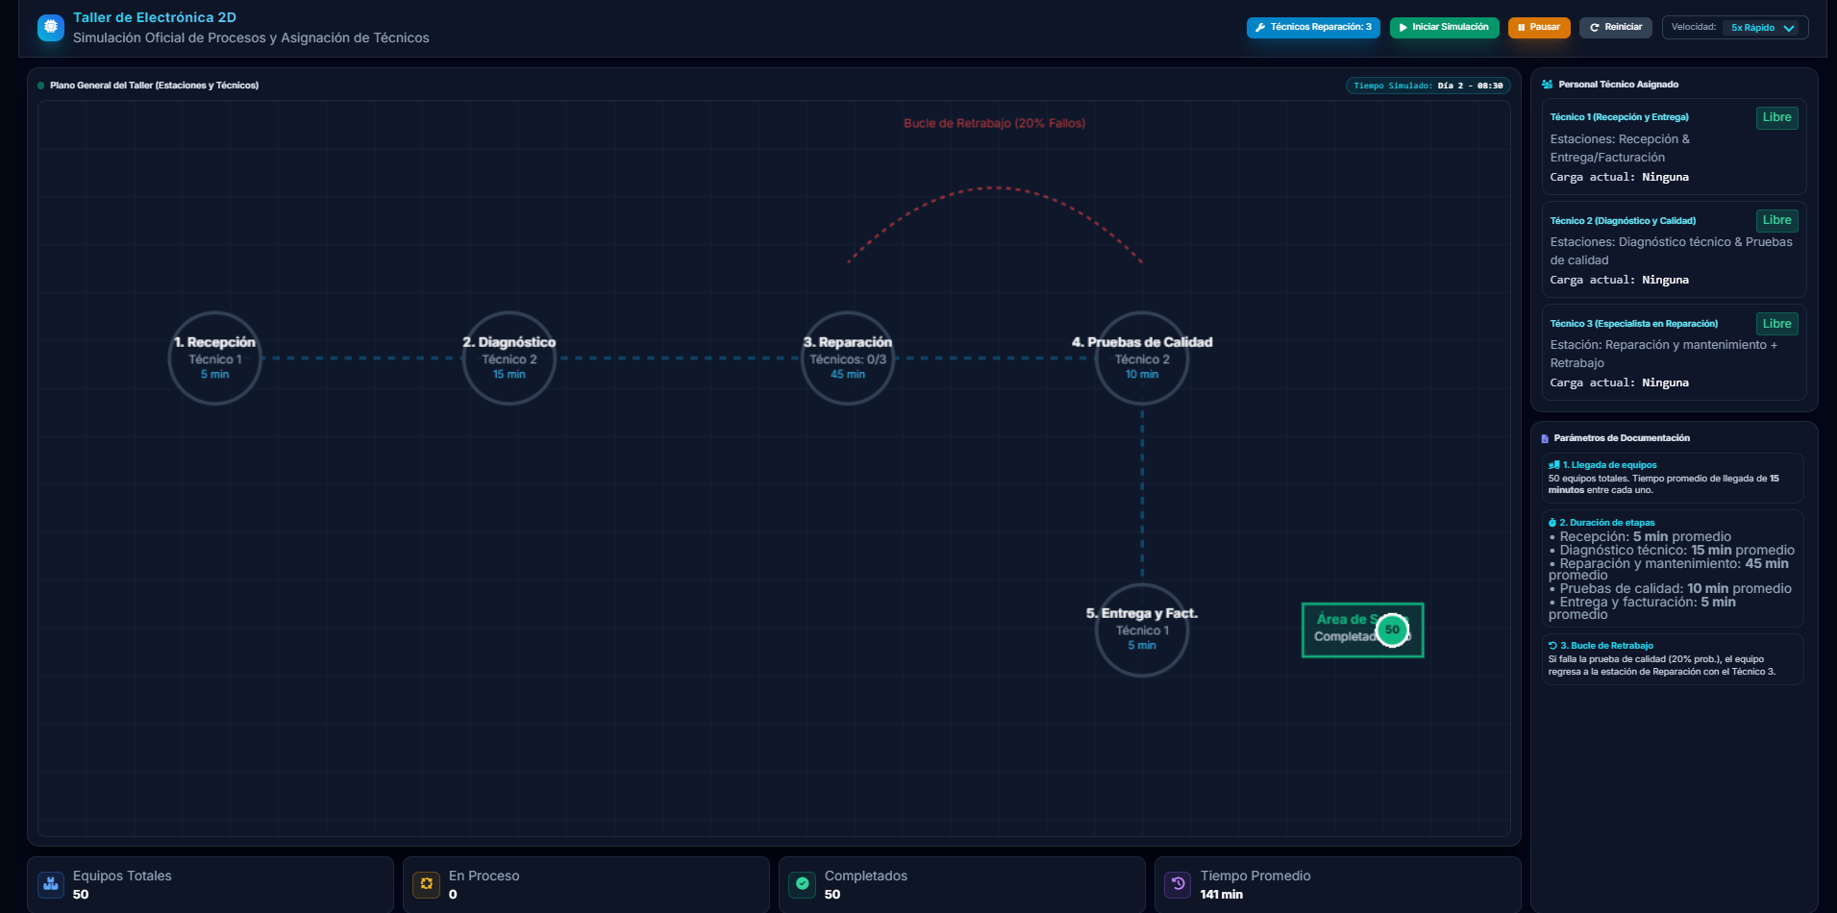
COMPARACIÓN DE TIEMPOS ECENARIO MEJORADO
En la simulación del escenario mejorado del taller de electrónica, procesar el lote completo de 50 equipos (manteniendo la misma estructura de etapas y el 20% de re-trabajo) arroja un tiempo promedio total optimizado de 141 min, lo que evidencia una mejora significativa en los tiempos de entrega en comparación con el escenario anterior.

Slide 9
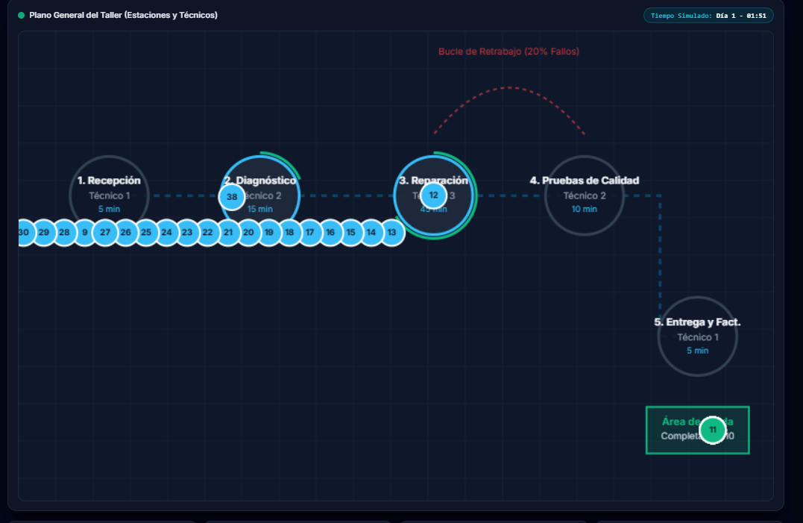
COLAS ECENARIO ACTUAL
En el escenario actual del taller de electrónica, la visualización muestra una larga acumulación de colas y filas de espera en el flujo intermedio (específicamente antes de la estación de reparación), donde múltiples dispositivos quedan retenidos aguardando su turno para ser atendidos por el recurso disponible.

Slide 10
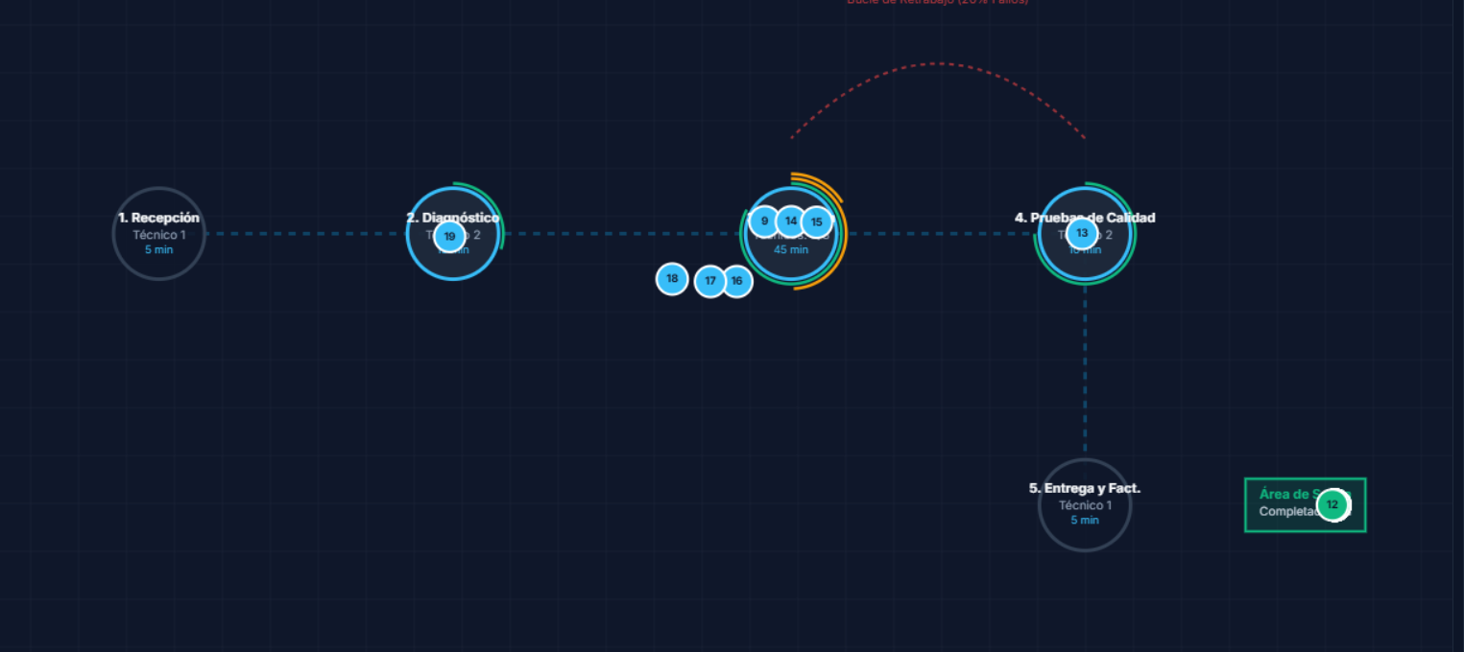
COLAS ECENARIO MEJORADO
En la simulación del escenario mejorado, se observa una reducción notable en la acumulación de colas y filas de espera antes de la estación de reparación, donde un grupo mucho más reducido de dispositivos (como los números 16, 17 y 18) permanece en espera, lo que evidencia una mayor fluidez en el procesamiento del flujo de trabajo.

Slide 11
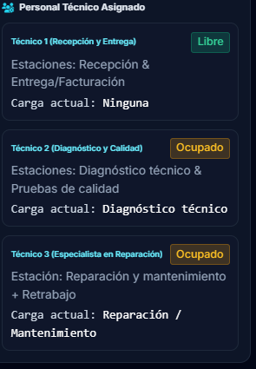
UTILIZACIÓN ECENARIO ACTUAL
En el panel de utilización del personal técnico para el escenario actual, se observa que el Técnico 1 (Recepción y Entrega) se encuentra libre con una carga actual nula, mientras que el Técnico 2 (Diagnóstico y Calidad) y el Técnico 3 (Especialista en Reparación) se encuentran ocupados atendiendo las tareas de diagnóstico técnico y de reparación o mantenimiento, respectivamente.

Slide 12
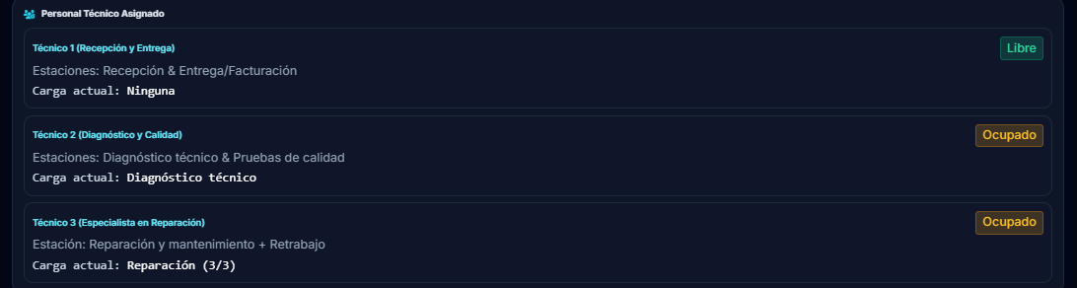
UTILIZACIÓN ECENARIO MEJORADO
En el panel de utilización del personal técnico para el escenario mejorado, se refleja la distribución de las cargas de trabajo (manteniendo al Técnico 1 libre, al Técnico 2 ocupado en diagnóstico técnico y mostrando el soporte especializado en la estación de reparación y mantenimiento con la designación de múltiples recursos).

Slide 13
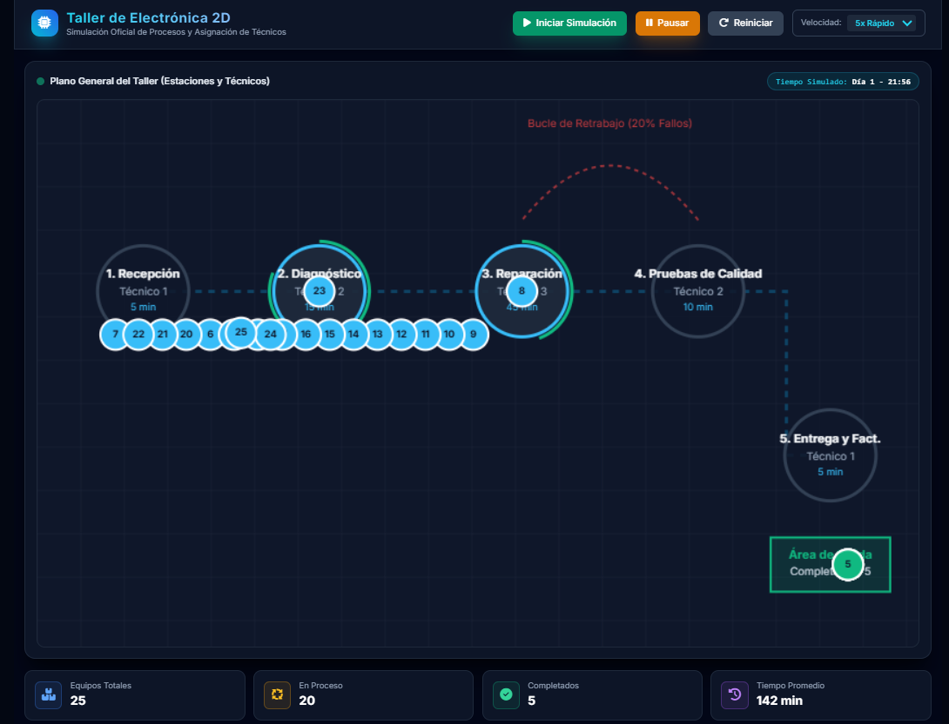
CUELLOS DE BOTELLA EN EL ECENARIO ACTUAL
En el escenario actual, la visualización del proceso muestra de forma evidente que el cuello de botella crítico se concentra en la estación de 3. Reparación, donde se genera una fuerte acumulación de dispositivos en espera debido a que el tiempo de procesamiento de esta etapa (45 minutos) supera la velocidad de flujo de las estaciones previas, evidenciando el punto de saturación del sistema.

Slide 14
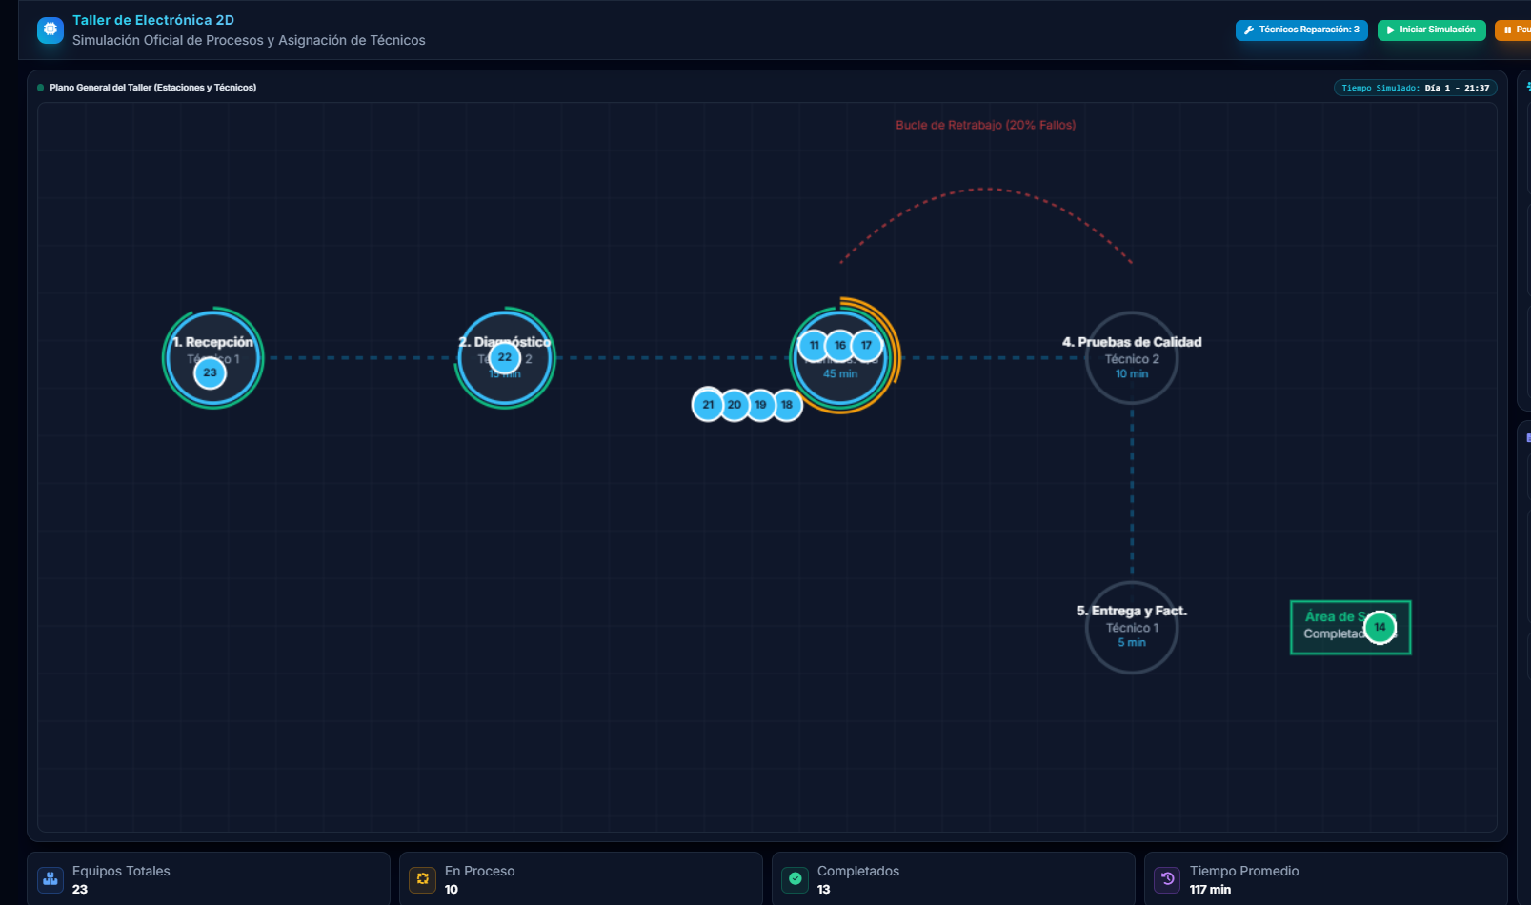
CUELLOS DE BOTELLA EN EL ECENARIO MEJORADO
En la simulación del escenario mejorado, se observa que la asignación de múltiples recursos en la estación de 3. Reparación mitiga de manera efectiva el cuello de botella identificado en el escenario previo, logrando disipar las largas filas de espera y permitiendo un flujo de trabajo mucho más equilibrado hacia las pruebas de calidad y el área de salida.

Slide 15
CONCLUSIÓN
En conclusión, las pruebas de simulación realizadas demuestran de manera categórica que la configuración tradicional de los procesos es altamente vulnerable a la saturación operativa cuando se enfrenta a restricciones de personal y tasas de re-trabajo constantes. El análisis comparativo revela que el escenario mejorado no solo optimiza de forma drástica los tiempos de entrega y reduce las colas de espera, sino que también equilibra de manera eficiente la utilización de los recursos técnicos, disipando el cuello de botella crítico en la estación de reparación. En consecuencia, se concluye que el uso de modelos de simulación es una práctica metodológica vital para la ingeniería de procesos, ya que transforma datos operativos complejos en evidencia clara, facilitando la toma de decisiones informadas para el diseño de sistemas de trabajo más productivos, ágiles y rentables.

Slide 16
FUENTES DE CONSULTA
Chase, R. B., Jacobs, F. R., & Aquilano, N. J. (2009). Administración de operaciones: Producción y cadena de suministros (12.ª ed.). McGraw-Hill.
García Dunna, E. (2006). Simulación y análisis de modelos stocásticos (2.ª ed.) Thomson.
Krajewski, L. J., Ritzman, L. P., & Malhotra, M. K. (2013). Administración de operaciones: Procesos y cadena de valor (10.ª ed.). Pearson Educación.
Nahmias, S. (2014). Análisis de la producción y las operaciones (6.ª ed.). Cengage Learning.
Render, B., Stair, R. M., & Hanna, M. E. (2012). Métodos cuantitativos para los negocios (11.ª ed.). Pearson Educación.

